Slide 1
LC05 : Oxydants et réducteurs

Slide 2
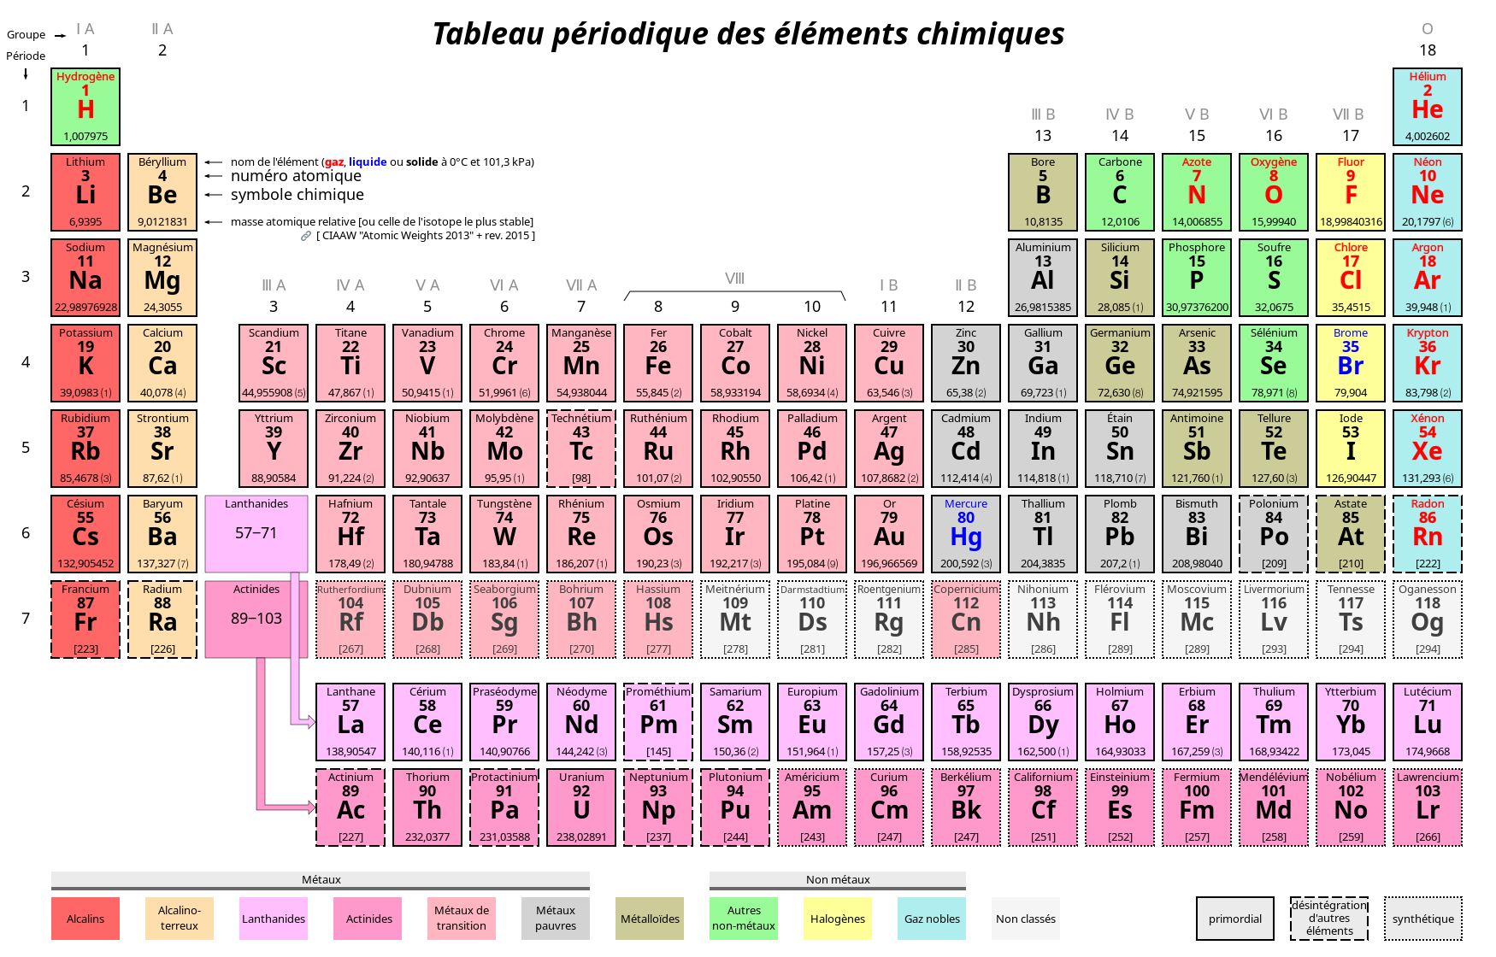
I- Caractère oxydant et réducteur d’une espèce

Slide 3
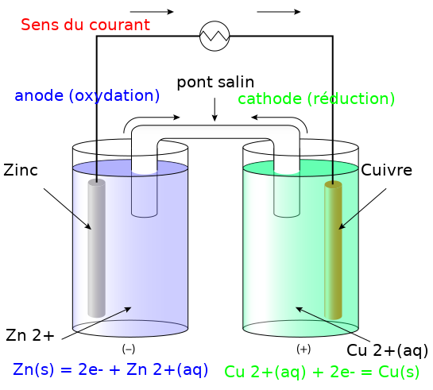
II- Transfert électronique et piles
Pile Daniell

Slide 4
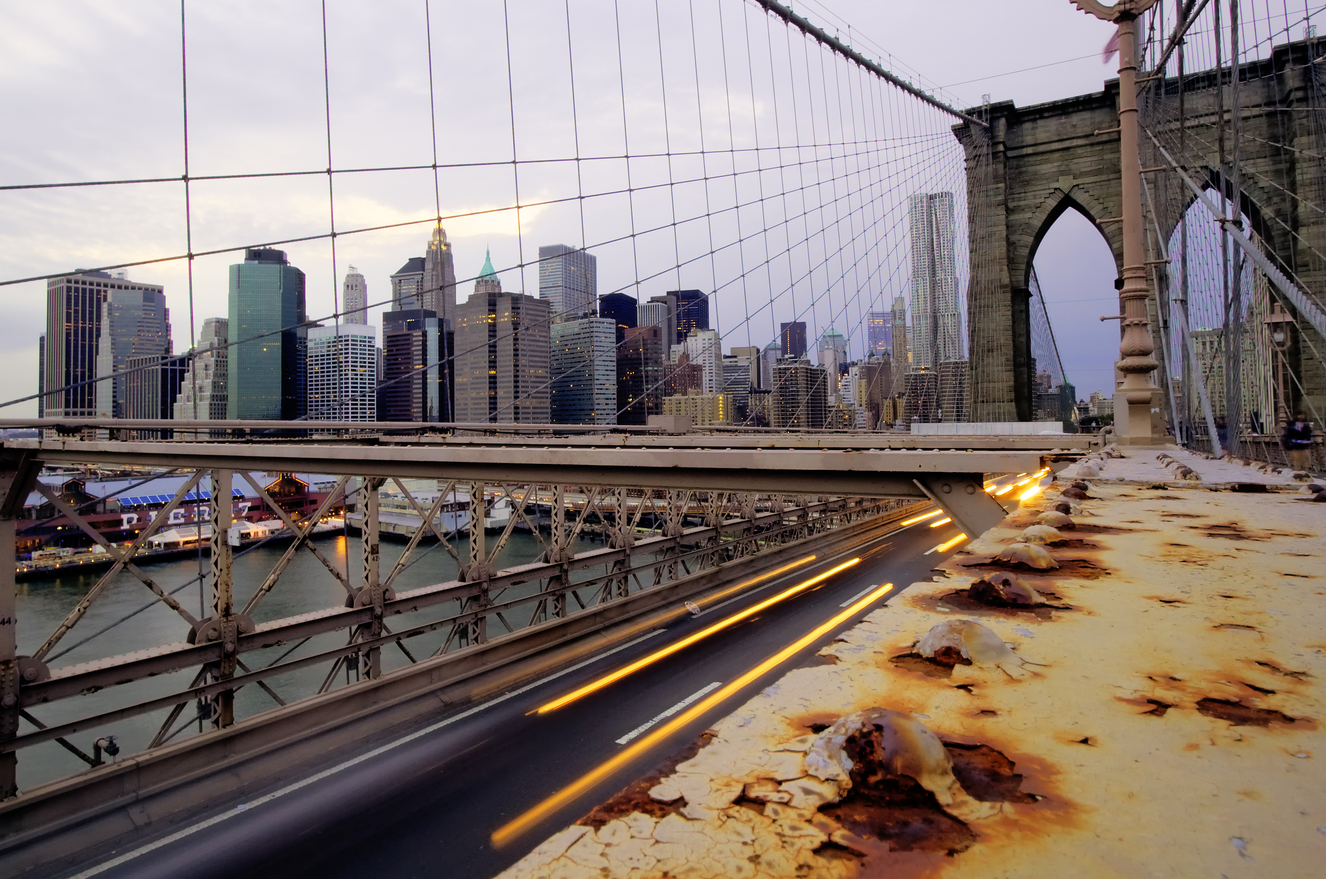
Corrosion

